Slide 1

Mr Bones Quest - V2.0
Mejoras de mecanicas y vision

Slide 2

Parte 1: Problemas de Vision
Mr Bones – V1.0 tenia algunos problemas…
Mecanicas poco claras
Un solo nivel poco armado
Problemas de identidad en su genero
Game Flow poco pensado
Gamepad Only

Slide 3
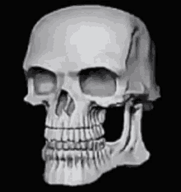
Parte 2: Soluciones
Tenia pensado en mejorar algunas cosas:
Concretar Identidad y Game Flow
Niveles Concisos y Claros.
Permitir control con Mouse + Keyboard
Pulir Mecanicas y Sistemas

Slide 4
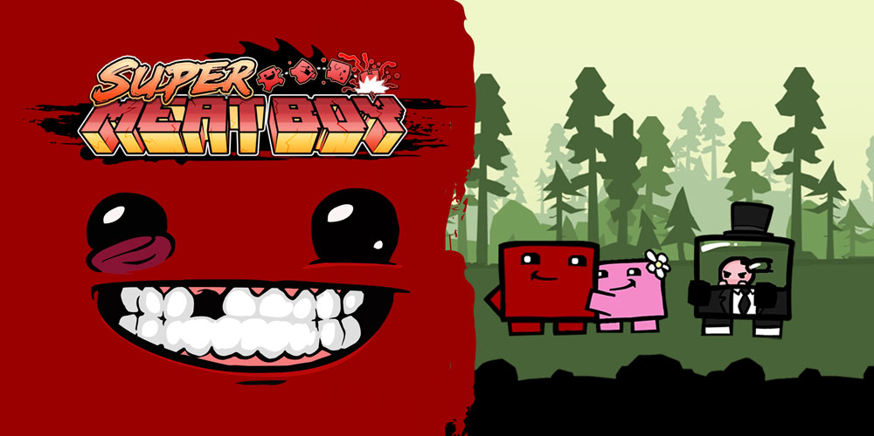
Parte 2.1: Identidad y GameFlow
Que juego puedo usar como inspiración?

Slide 5
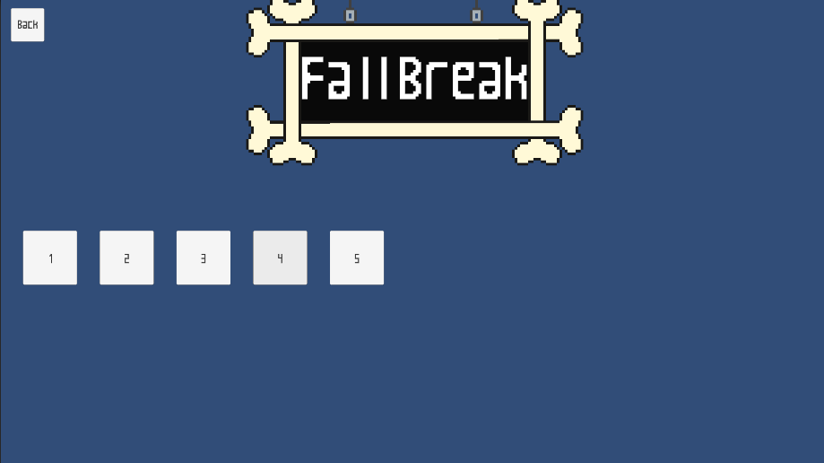
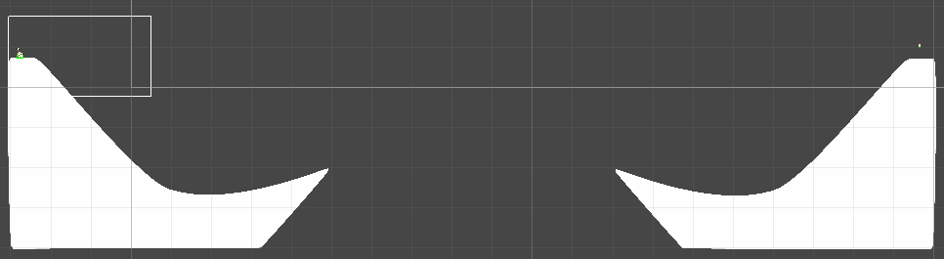
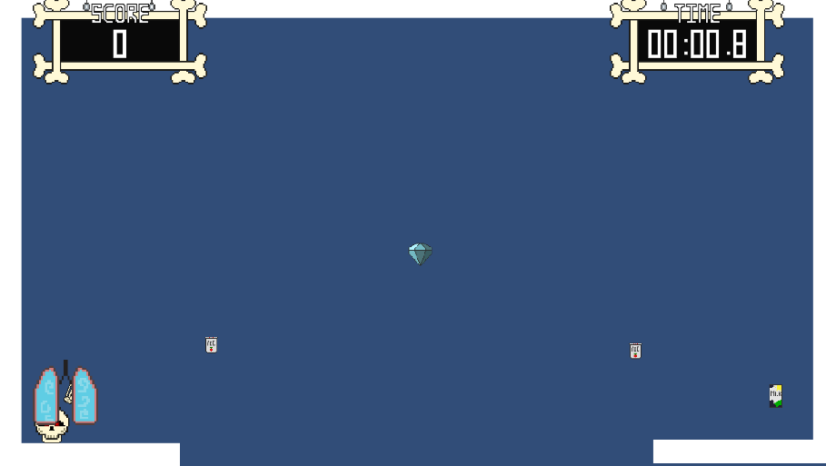
Parte 2.2: Niveles

Slide 6
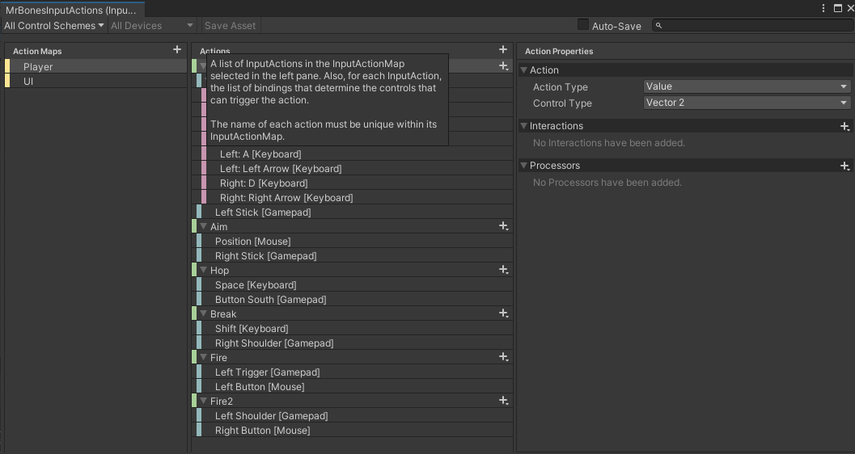

Parte 2.3: Mouse + Keyboard Controls
Puntero apunta a Posicion de Mouse

Slide 7
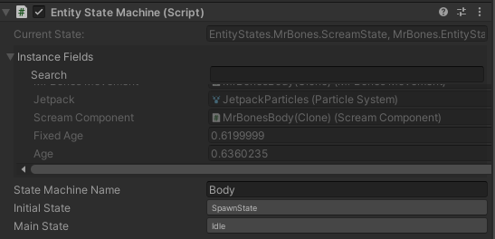
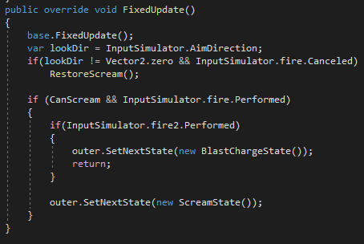
Parte 2.4: Mecanicas y Sistemas
Maquinas de Estados con Abstracción
Sistema de Input abstracto
Energia de Grito limitada, resource management.
Grito ya no es el movimiento principal, pero una ayuda al jugador

Slide 8
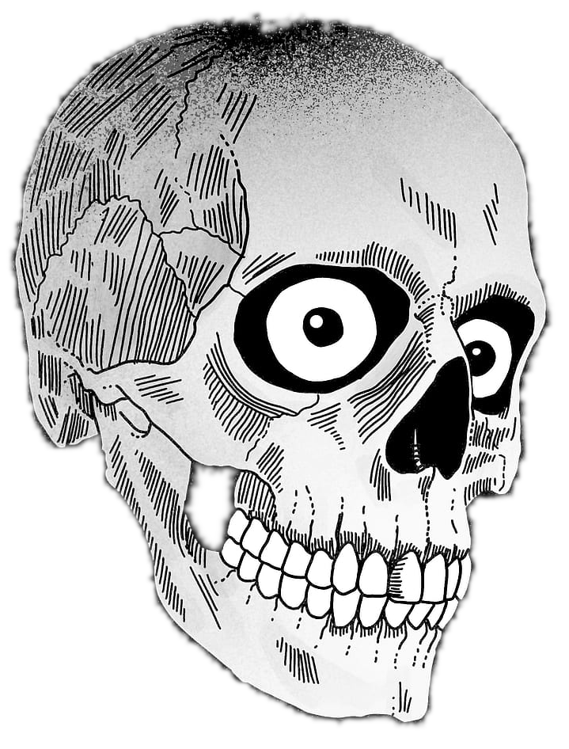
Parte 3: Cosas Nuevas a pulir
VISUALES
y
SONIDO

Slide 9
Parte 4: Reflexiones Finales
¿Estoy conforme y feliz con mis resultados?
¿En que me caí y tengo que tener cuidado?
¿Debilidades y Fortalezas?
¿Quiero presentar esto para la Expo Creating Games?

